Slide 1
Présentation de design
2228
Alarme de fenêtre ouverte
Miguel Santos
1er février 2023

Slide 2
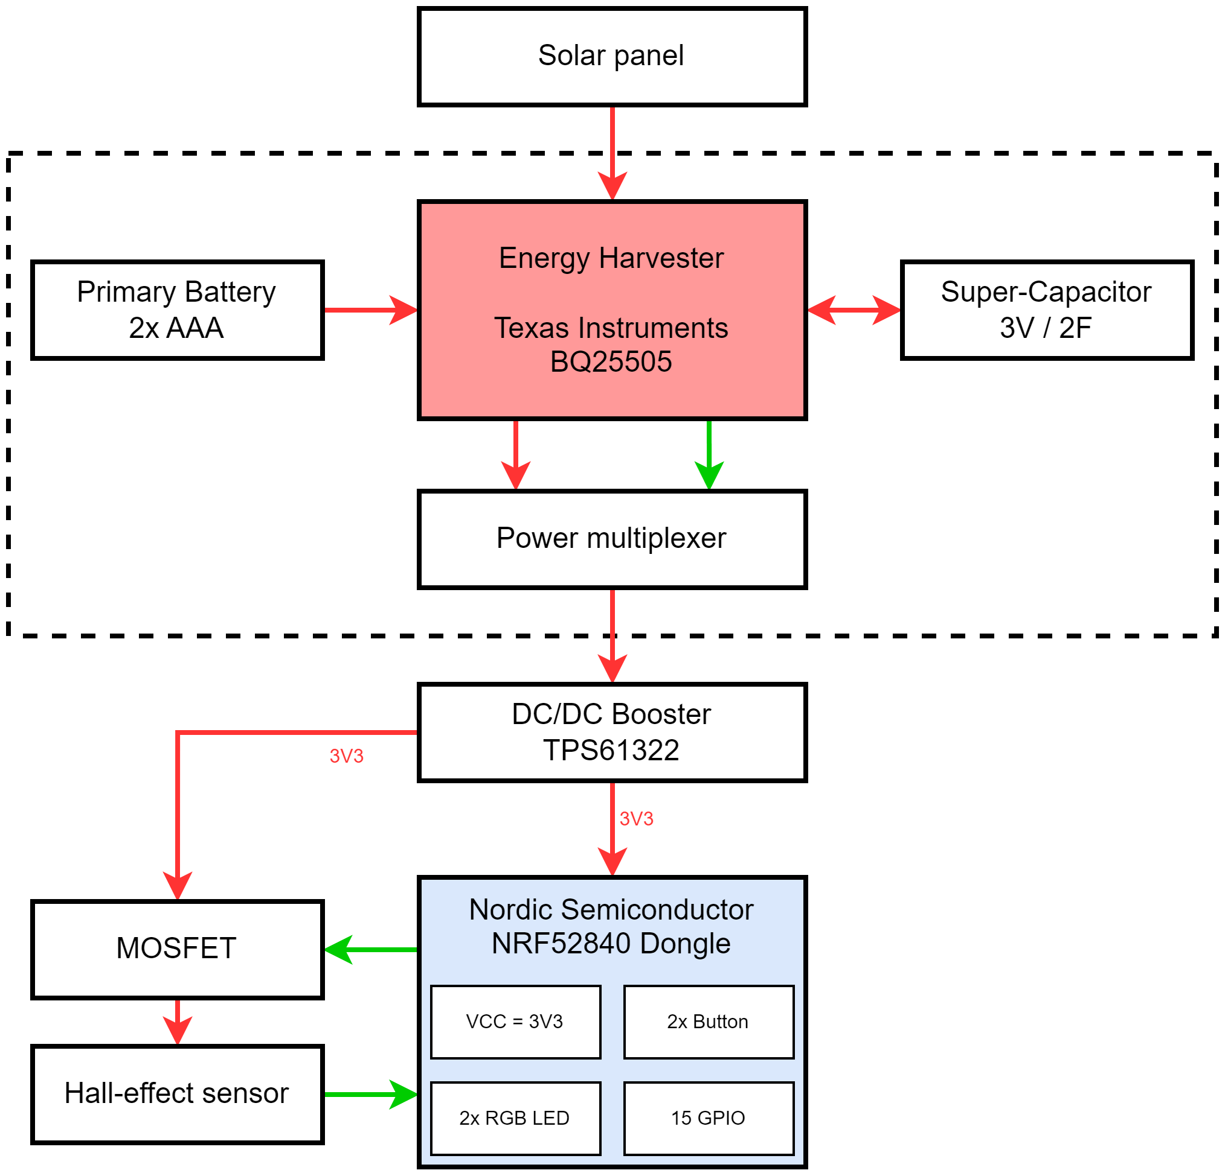
Schéma-bloc émetteur

Slide 3

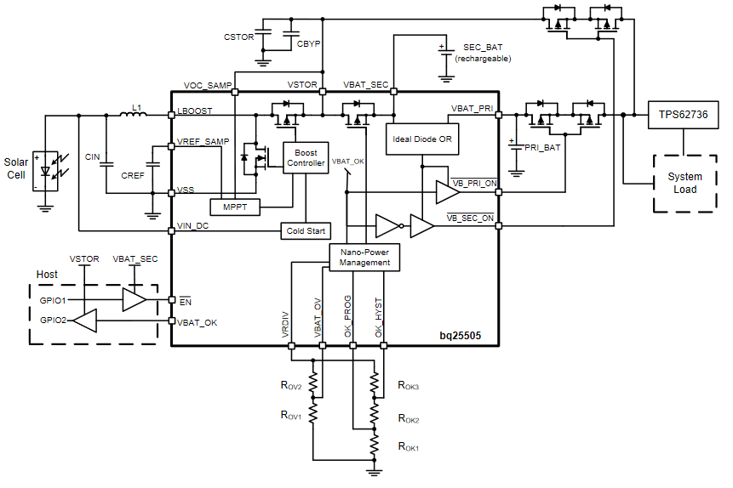
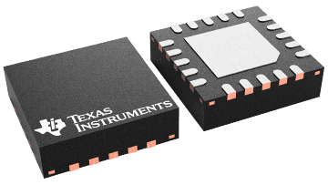
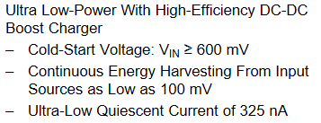
BQ25505

Slide 4

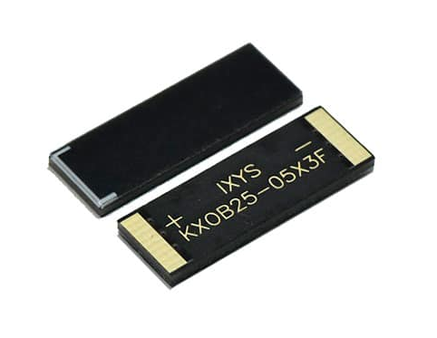
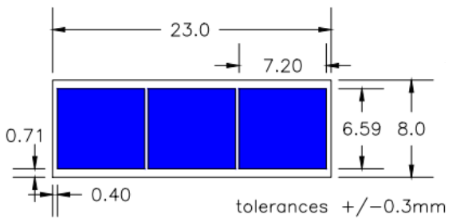
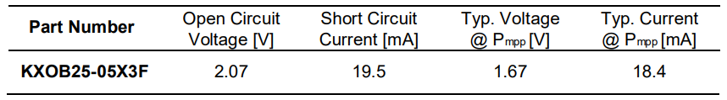
KXOB25-05X3F
Monocristallin
Haute efficacité
Taille réduite
Montage en surface

Slide 5

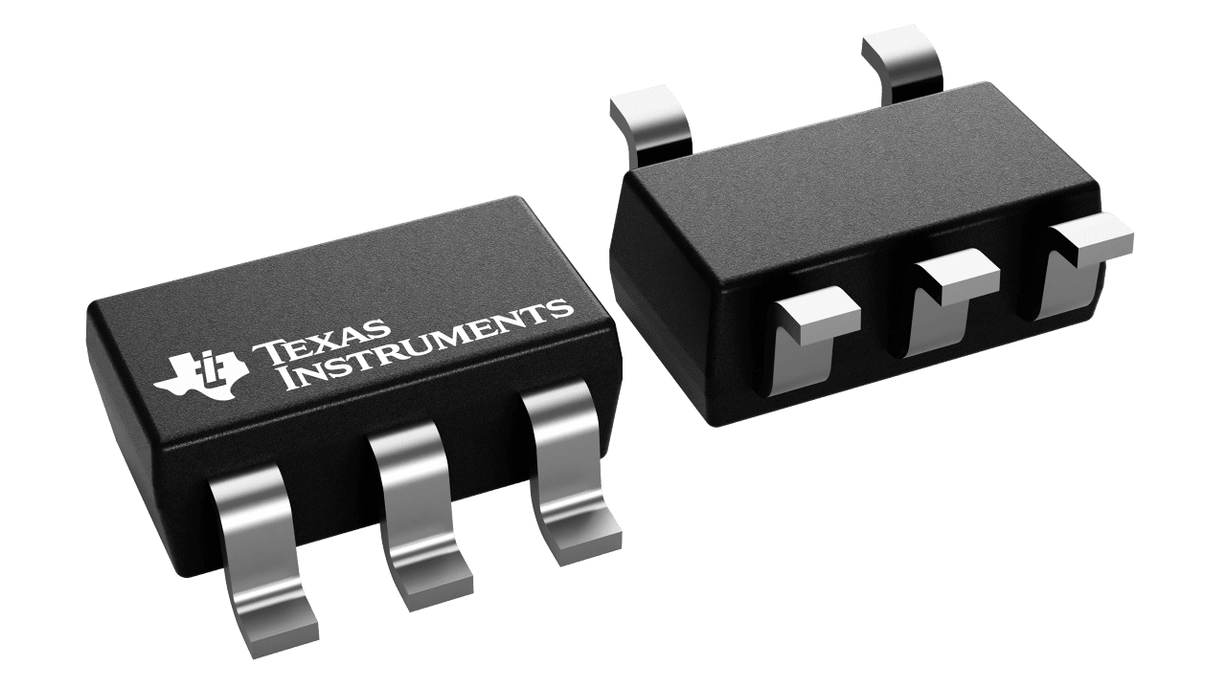
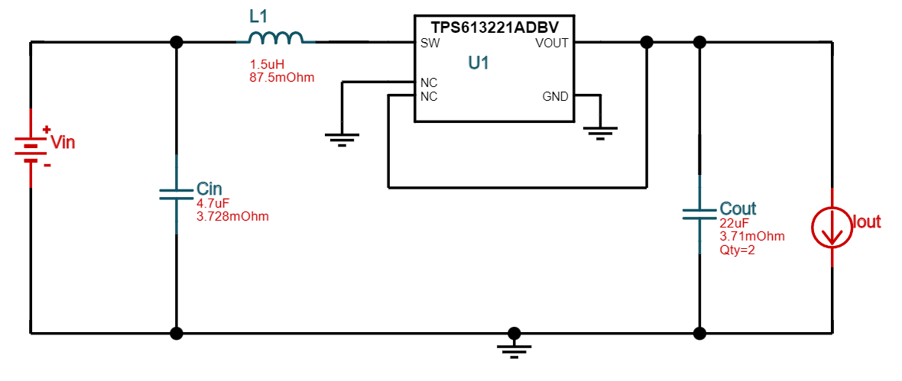

TPS612322

Slide 6
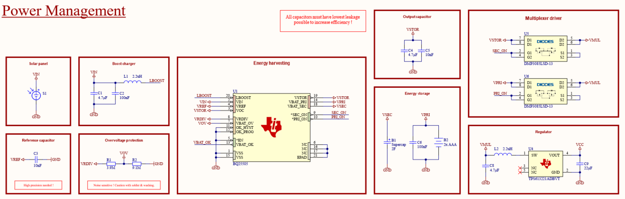
Schéma d’alimentation

Slide 7

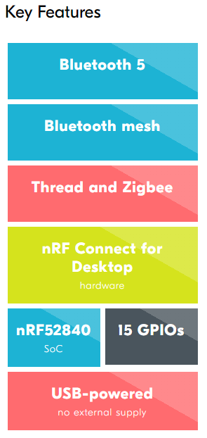

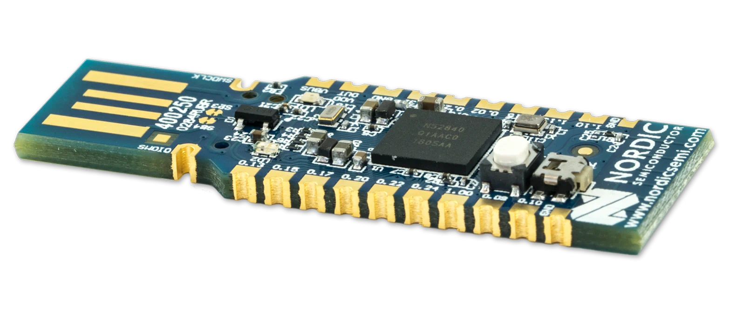
NRF52840-DONGLE

Slide 8
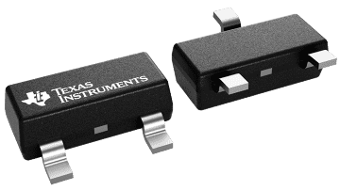
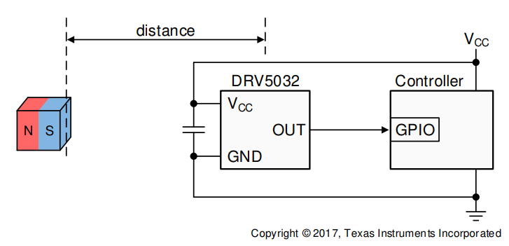
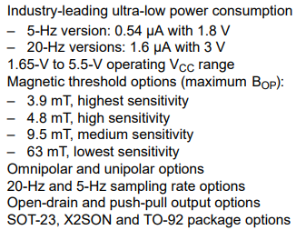
DRV5032

Slide 9
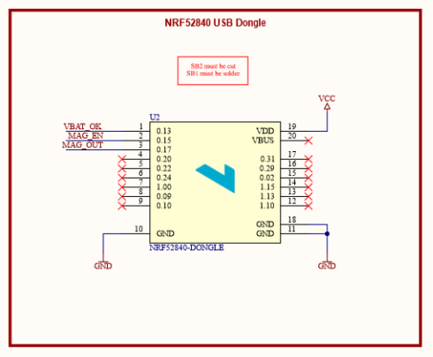
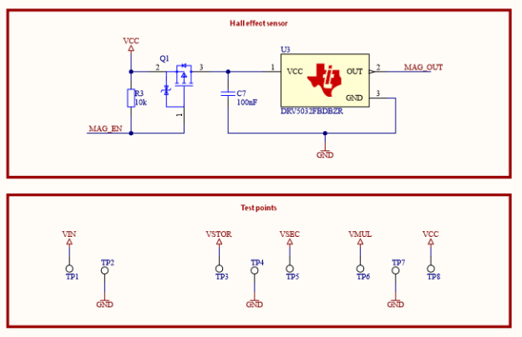
Capteur à effet hall et NRF52840

Slide 10
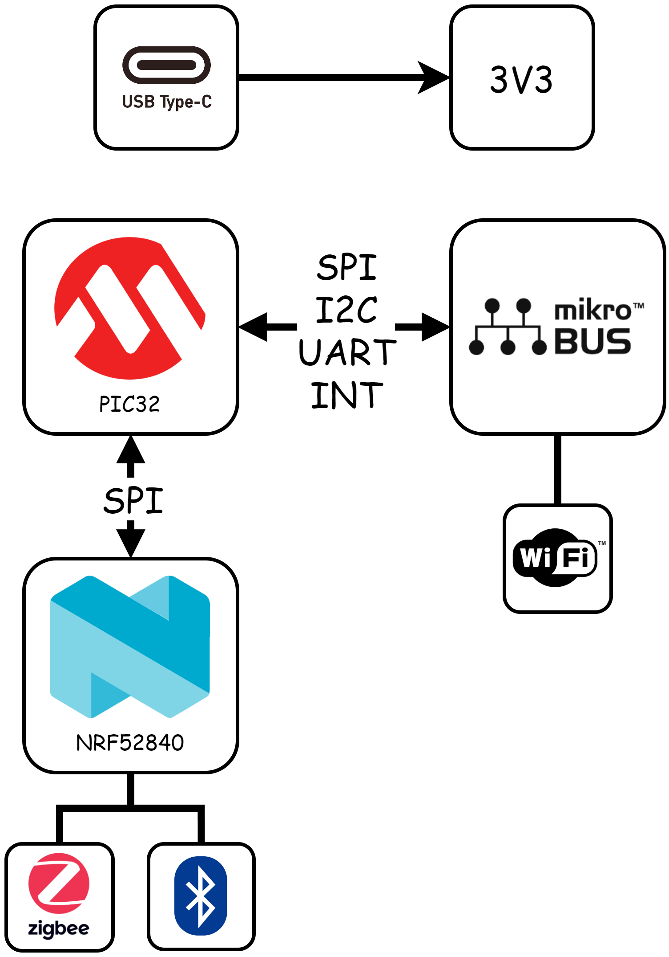
Schéma-bloc récepteur

Slide 11
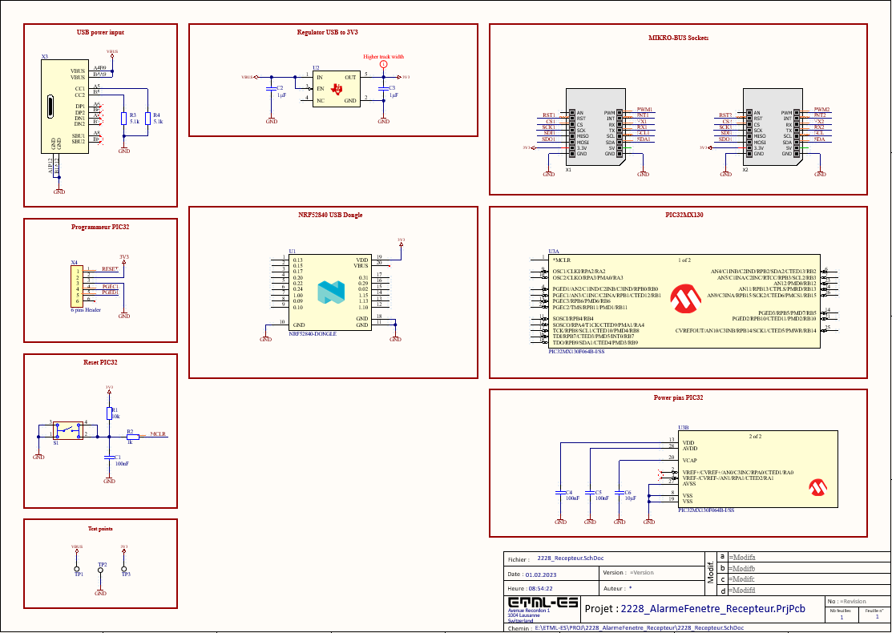
Schéma récepteur

Slide 12
Perspectives
Prototype de l’émetteur
Essais sur le NRF52840 avec code d’exemples
Recherche de modules MIKROE pour récepteur
Développement du récepteur

Slide 13
Questions ?

